Slide 1
Федеральное государственное бюджетное образовательное учреждение высшего образования «Красноярский государственный медицинский университет имени профессора В.Ф. Войно-Ясенецкого» Министерства здравоохранения Российской Федерации
Фармацевтический колледж
Философия эпохи Возрождения.
Читает: Герасимов С.А.

Slide 2
План лекции
Общая характеристика эпохи;
Философия, наука и искусство эпохи Возраждения;
Социальная философия;
Реформация и контрреформация.

Slide 3
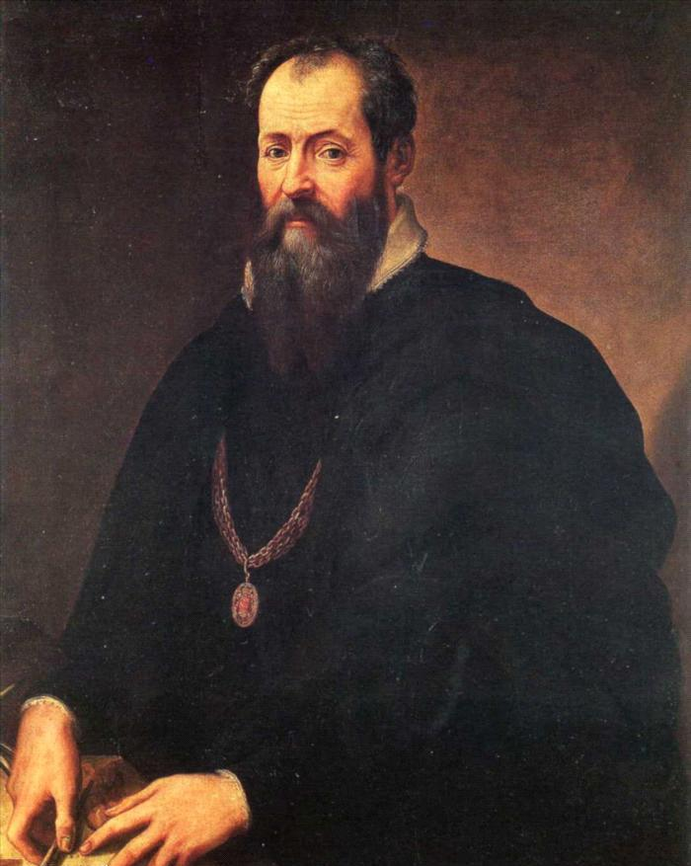
Возрождение (ренессанс)
Эпоха в истории и культуре Европы XIV – XVI века.
Термин вводит в 1550 году Джоржджо Вазари

Slide 4
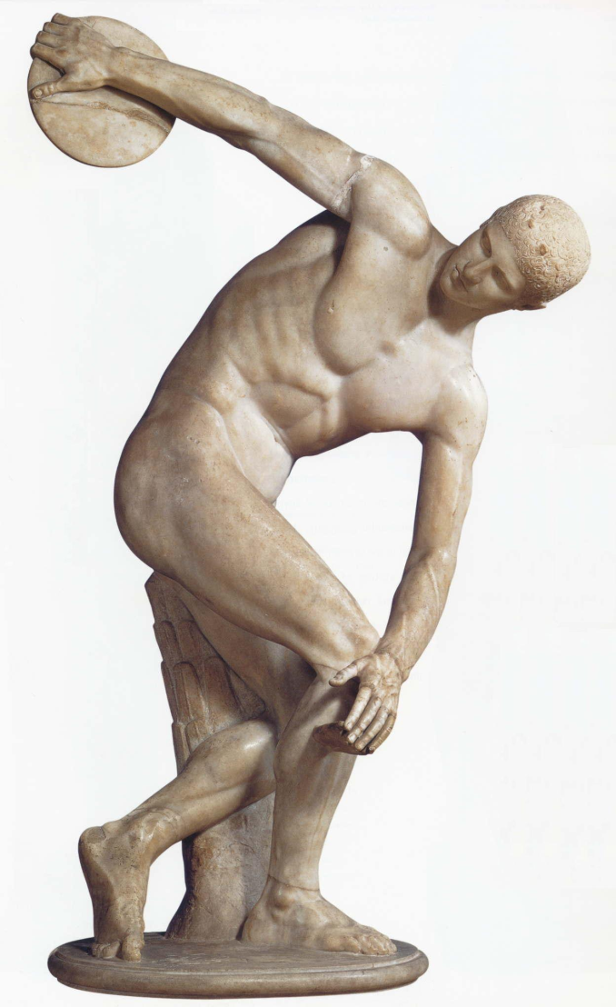
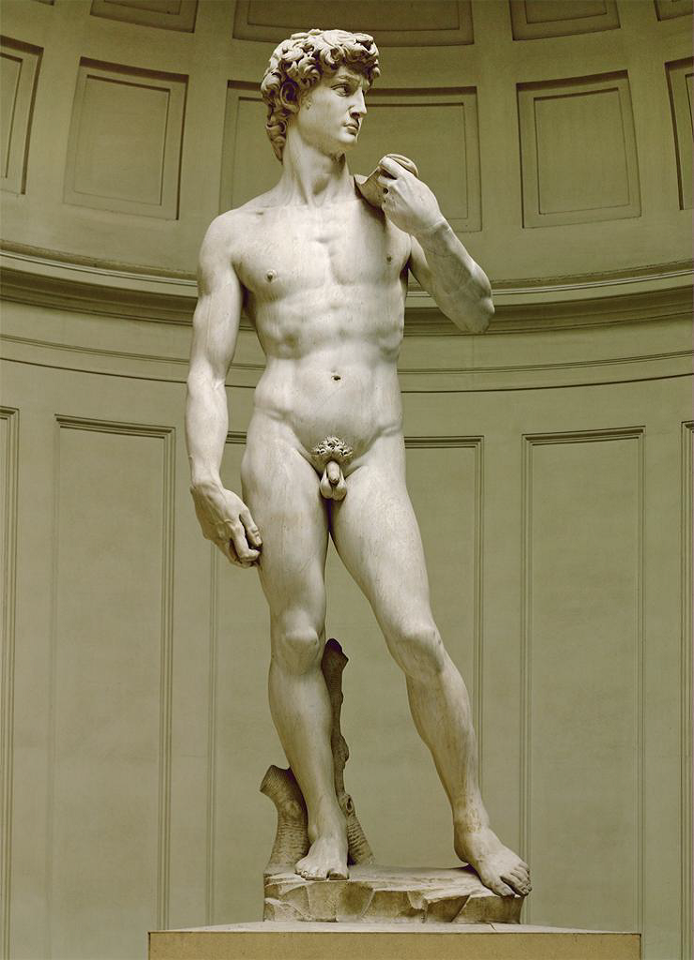
Расцветает интерес к античной культуре, происходит как бы её «возрождение»

Slide 5
Характерные черты эпохи
Антропоцентризм - воззрение, согласно которому человек есть средоточие Вселенной и цель всех совершающихся в мире событий.
Гуманизм (от лат.humanitas – человечность) понимается как воспитание и образование человека, способствующее его возвышению. Основная роль отводилась комплексу дисциплин, состоящему из грамматики, риторики, поэзии, истории, этики.

Slide 6
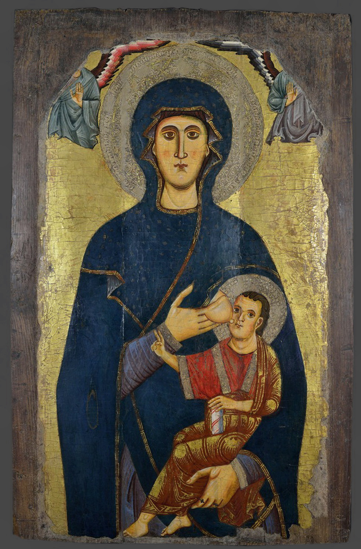
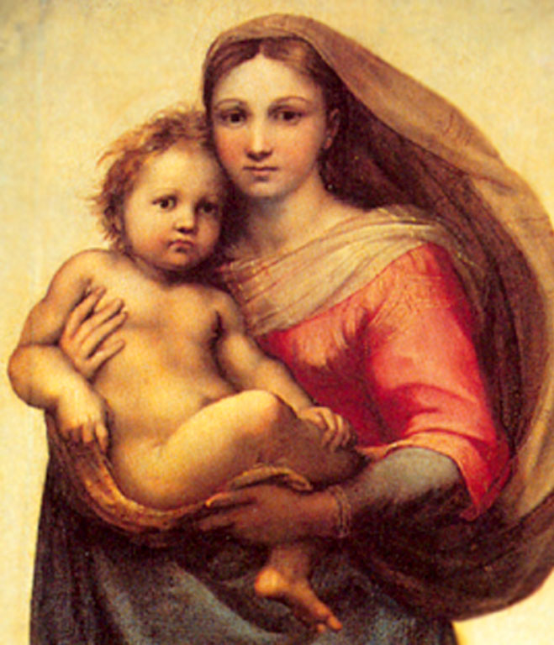

Slide 7
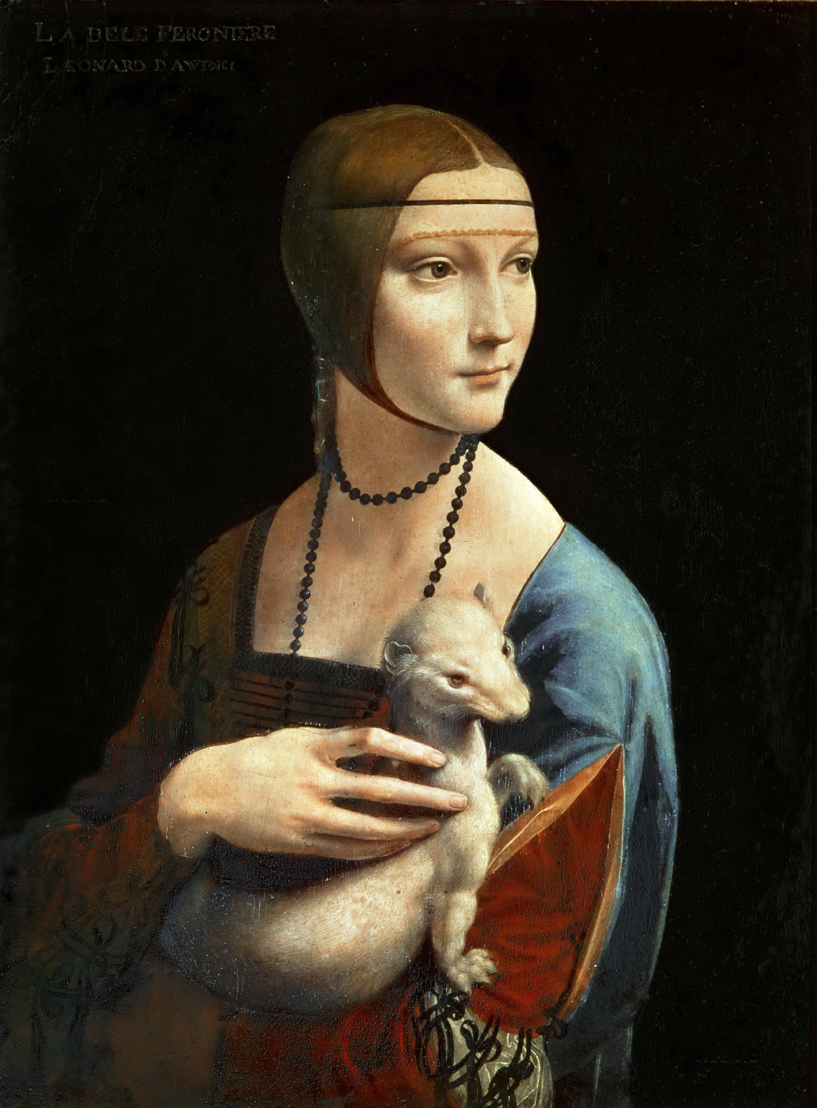
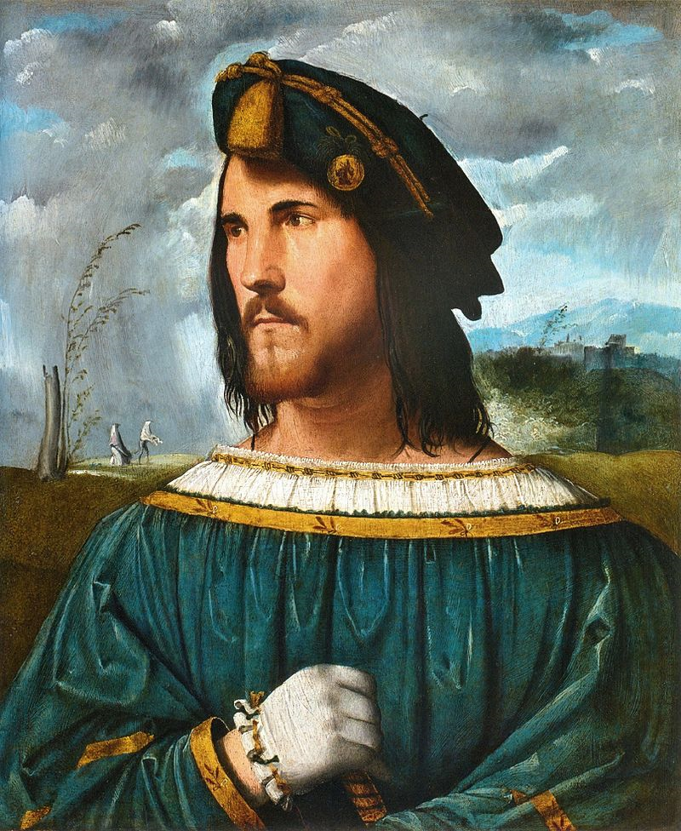

Slide 8
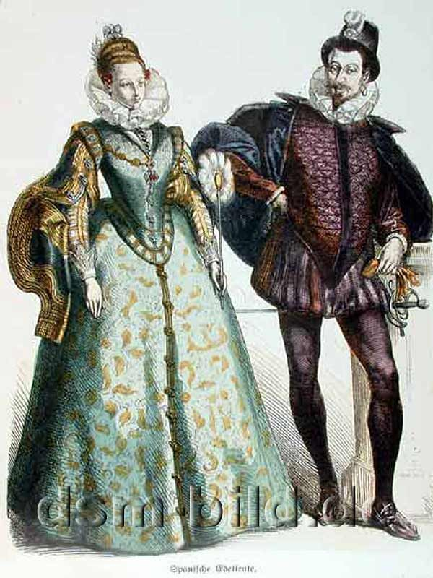
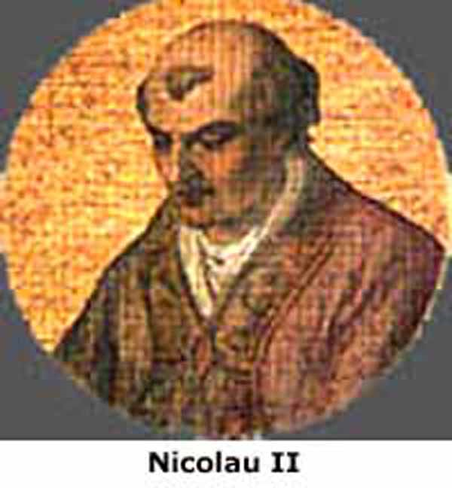
Культура эпохи Возрождения коснулась только привилегированных слоев общества

Slide 9
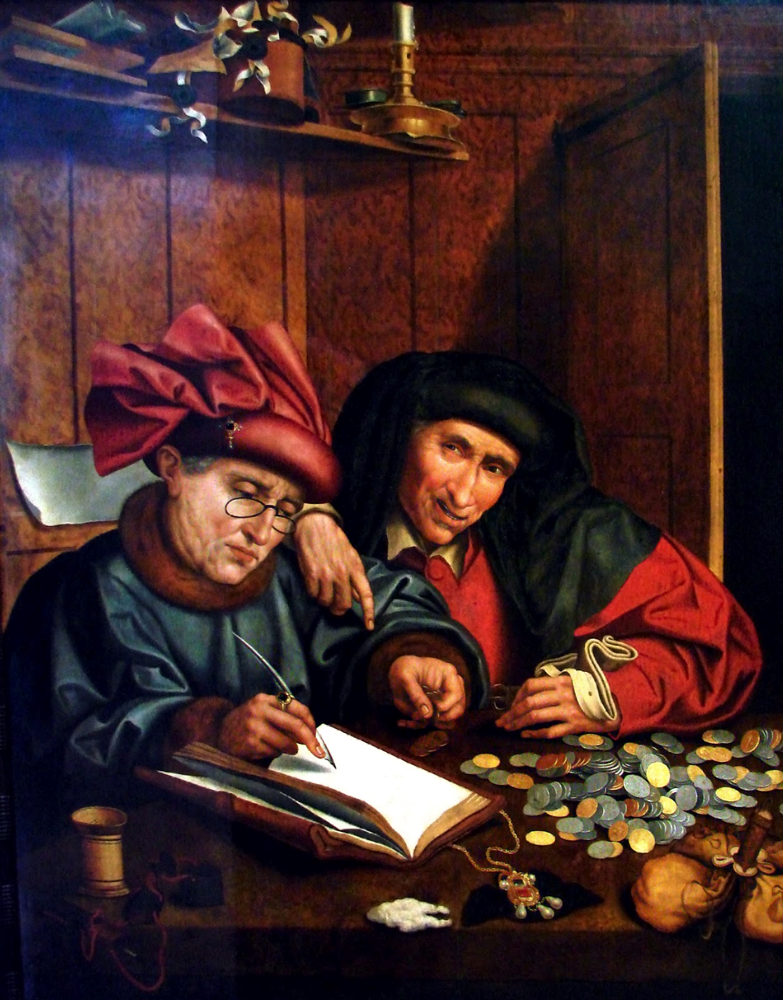
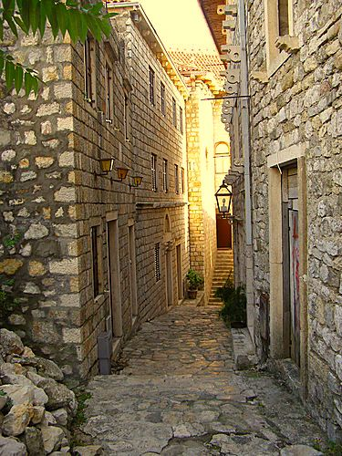
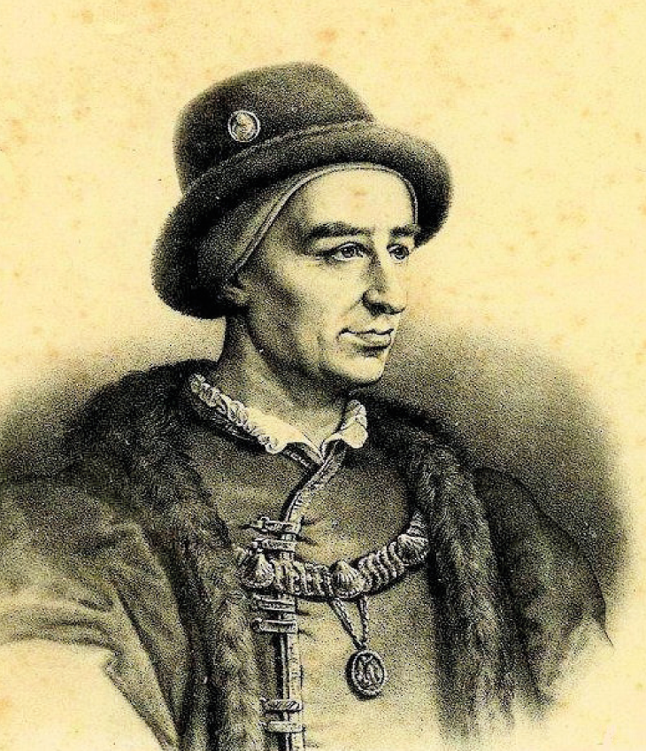
Предпосылки Возрождения
развитие ремесла, торговли, банковского дела, появление раннекапиталистичской экономики;
усиление городов;
укрепление, централизация европейских государств

Slide 10
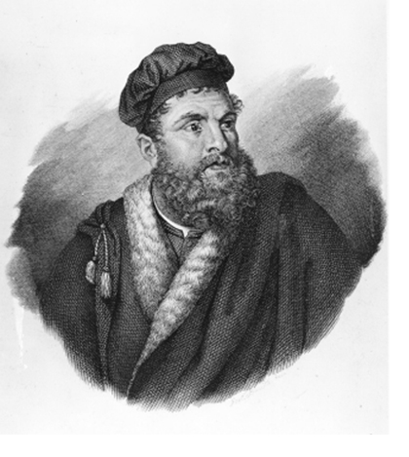
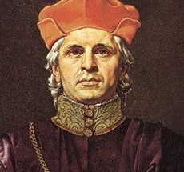
Предпосылки Возрождения
повышение уровня образованности;
великие географические открытия (Колумба, Васко да Гамы, Магеллана);

Slide 11
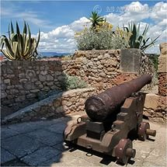
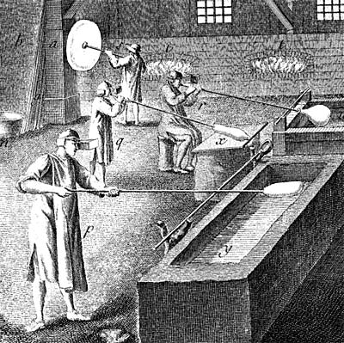
Предпосылки Возрождения
научно – технические открытия и изобретения: часы, стекло, книгопечатание, порох, огнестрельное оружие, телескоп, открытия в области медицины и астрономии

Slide 12
Данте Алигьери (1265 - 1321)
«Божественная комедия»
Ценность христианских догматов поэт не отрицает, но и не противопоставляет Божественное и природное начало.
Человек причастен к обеим природам, «...он один из всех существ предопределяется к двум конечным целям».
Первый путь открывается человеку благодаря собственному разуму, второй - благодаря Духу Святому.

Slide 13
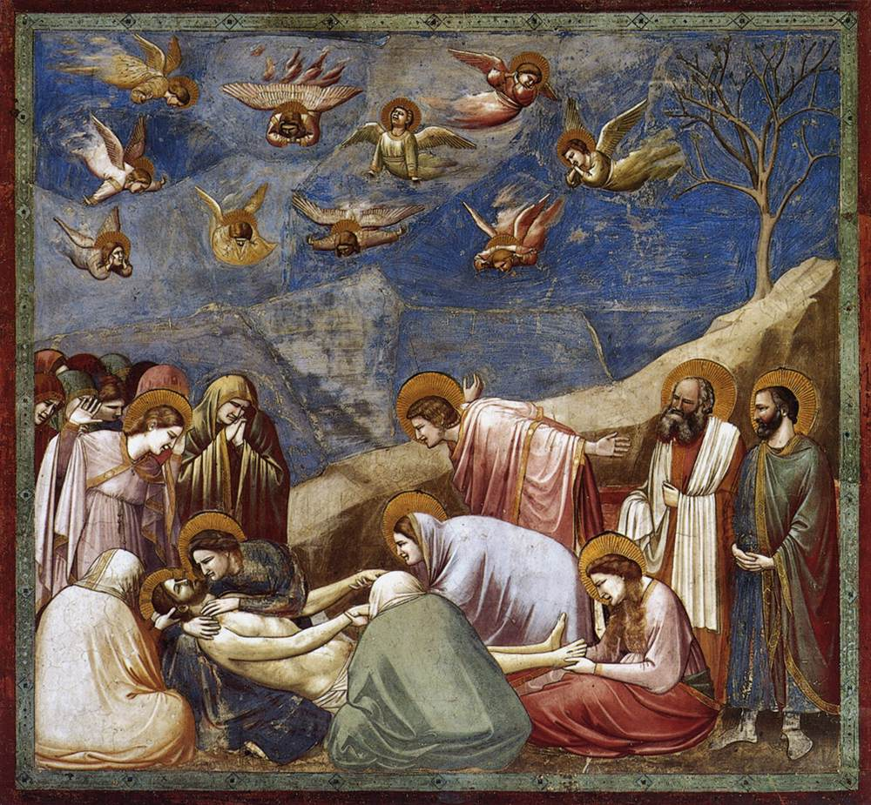
Джотто ди Бондоне (1267 — 1337)
Итальянский художник и архитектор
Преодолел византийскую иконописную традицию.
стал основателем итальянской школы живописи.
разработал абсолютно новый подход к изображению пространства.

Slide 14
Франческо Петрарка (1304 - 1374)
Родоначальник гуманизма
отвергает схоластическую ученость;
предлагает новый подход к оценке античного наследия: стремиться не только подняться до высот античной культуры, но и превзойти ее;
подлинная философия должна стать наукой о человеке;
заложил основы личностного самосознания Возрождения.

Slide 15
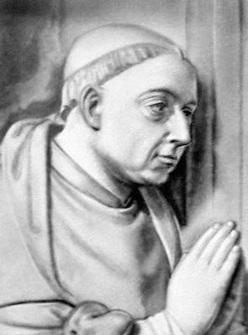
Николай Кузанский (1401 - 1464)
Человек в творчестве уподобляется Богу;
Вселенная бесконечна и не имеет центра;
Критика системы Птолемея.

Slide 17
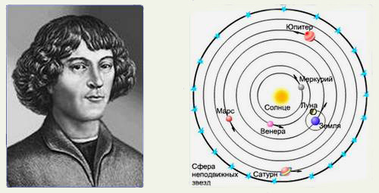

Slide 18
Николай Коперник (1473 - 1543)
Разработал гелеоцентрическую систему;
солнце является центром мироздания;
земля имеет двойное движение: суточное вращение и годовое круговое вращение вокруг Солнца;
космос бесконечен и все космические тела движутся по собственной траектории;

Slide 19
Джордано Бруно (1548 - 1600)
Вселенная не имеет центра и бесконечна;
звезды подобны Солнцу и имеют свои планетные системы;
выдвинул гипотезу о том, что во Вселенной мы не одиноки и могут быть разумные существа;
не существует Бога отдельного от Вселенной, Вселенная и Бог – одно целое.

Slide 21
Галилео Галилей (1564 - 1642)
ввел метод наблюдения, выдвижения гипотезы и их опытной проверке на практике;
открыл значение ускорения в динамике
установил закон падения тел;
отстаивал гелиоцентрическую систему мира;
изобрел телескоп и обнаружил ряд важных явлений: пятна на Солнце, горы на Луне, Млечный путь состоит из множества отдельных звезд, наблюдал фазы Венеры, открыл спутники Юпитера.

Slide 22
Эразм Роттердамский (1469 – 1536)
«Похвала глупости»:
против невежества, догматизма, феодальных предрассудков схоластической учености;
против богословов;
против всех проявлений человеческой глупости;
путь к счастью – мирная жизнь, утверждение гуманистической культуры, основанной на всех достижениях человека.

Slide 23
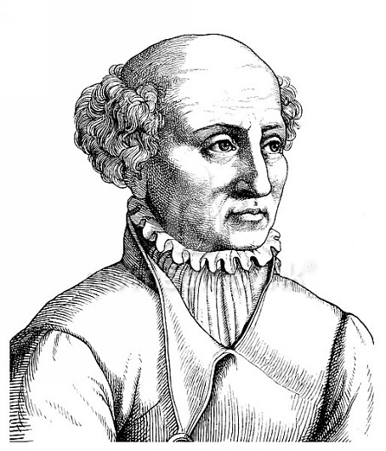
Парацельс (1493 - 1541)
Сторонник «спагирической» медицины;
предтеча современной фармакологии;
«Всё — яд, всё — лекарство; то и другое определяет доза»

Slide 24
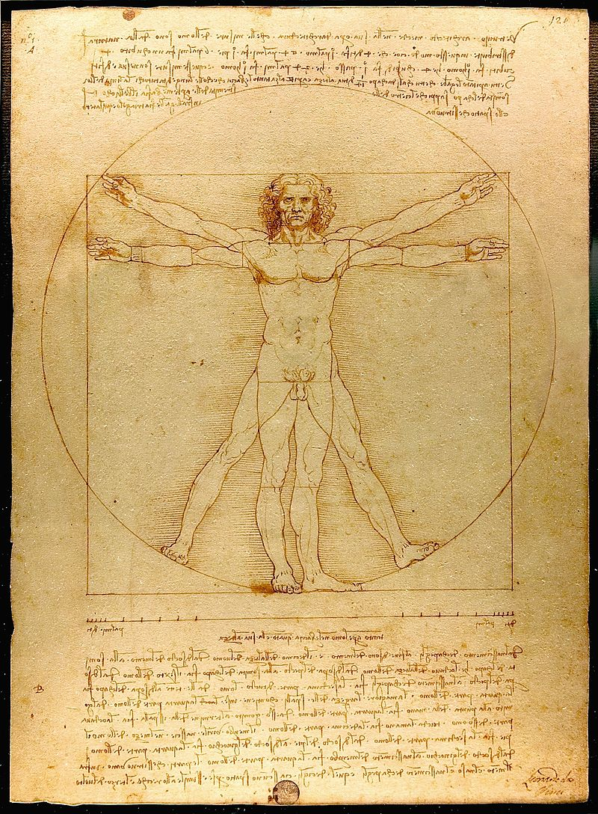
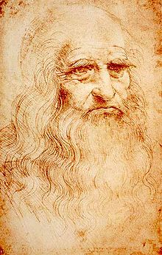
Леона́рдо да Ви́нчи (1452 - 1519)

Slide 25
Социально-политические учения эпохи Возрождения
Политический реализм
Никколо
Макиавелли «Государь»
Социальная утопия
Томас Мор «Утопия»
Томмазо Кампанелла
«Город Солнца»

Slide 26
Никколо Макиавелли (1469 - 1527)
человек изначально обладает злой природой;
движущими мотивами поступков становятся эгоизм и стремление к личной выгоде;
на основании опыта истории и современных ему событий раскрывает как завоевывается власть, как она удерживается и теряется;
правитель должен быть «хитрым как лис, свирепым как лев»;
в борьбе за политическую власть, и в особенности за освобождение родины от посягательств иностранного владычества, допустимы все средства, в том числе коварные и аморальные.

Slide 27
Томас Мор (1478 - 1535)
Не существует частной собственности;
Всеобщая 6-часовая трудовая мобилизация;
Действует принцип: «От каждого по способностям, каждому по труду»;
Первичной ячейкой общества является «трудовая семья»
Мужчины и женщины имеют равные права;

